Slide 1
2023
熙迈合规服务-设施、设备灭菌验证
值得信赖合作的第三方 GxP 合规性服务机构
服务生命科学，助力人类健康
做有温度的服务！
Notes:
SMILE Service of multiple Innovation lively engine/efficiency

Slide 2
CONTENTS
目 录
PART 01
PART 02
产品目录
常用仪器
PART 03
服务案例详述

Slide 3
PART 01
产品目录

Slide 4
熙迈GMP合规服务· 设施、设备灭菌验证
熙迈GMP合规服务-设施、设备灭菌验证
湿热灭菌
干热灭菌
VHP灭菌
臭氧消毒
甲醛消毒
紫外消毒
环氧乙烷灭菌
灭菌/消毒验证咨询（含灭菌方法开发辅助）
灭菌/消毒验证服务
方案起草
物理参数测试（温度，压力，浓度等）
生物指示剂确认
内毒素测试
……

Slide 5
灭菌验证· 灭菌工艺介绍
灭菌工艺验证
热力灭菌原理
当温度超过细胞最佳生理活动的范围时，随着温度的升高，细胞代谢减缓，细胞的生长的繁殖最终停止。
每种细胞的生理活动的温度均有上限，一旦温度超过它的上限，起生命作用的蛋白质、酶及核酸会被永久性破坏，从而导致细胞发生不可逆的死亡（在一定高温条件下受热时，蛋白质，核酸分子内氢键发生断裂影响了分子空间构型的重排，从而导致微生物的死亡。
一些细菌的细胞能产生内源性孢子（芽孢）或胞间休眠体，一旦形成这种状态，它们对热、干燥及化学消毒剂的耐受性就会增强。

Slide 6
灭菌验证· 灭菌工艺介绍
VHP灭菌原理
其灭菌原理是由于过氧化氢中的氧（O-）是以高能态的形式存在，非常不稳定，在常温下随时可分解还原成氧（O2）。在过氧化氢还原的过程中，会有氧原子分离出来，此时的氧原子具有极强的氧化和分解能力。它能迅速穿透细菌的细胞膜，与其发生不可逆的反应，杀死细菌，它还可与病毒包膜发生氧化反应，迅速杀死病毒。
臭氧灭菌原理
1、臭氧能氧化分解细菌内部葡萄糖所需的酶，使细菌灭活死亡。 2、臭氧直接与细菌、病毒作用，破坏它们的细胞器和DNA、RNA，使细菌的新陈代谢受到破坏，导致细菌死亡。 3、臭氧透度过细胞膜组织，侵入细胞内，作用于外膜的脂蛋白和内部的脂多糖，使细菌发生通透性畸变而溶解死亡。
甲醛消毒原理
甲醛使得蛋白质凝固，还原氨基酸，使蛋白质分子烷基化，最终实现消毒的目的。

Slide 7
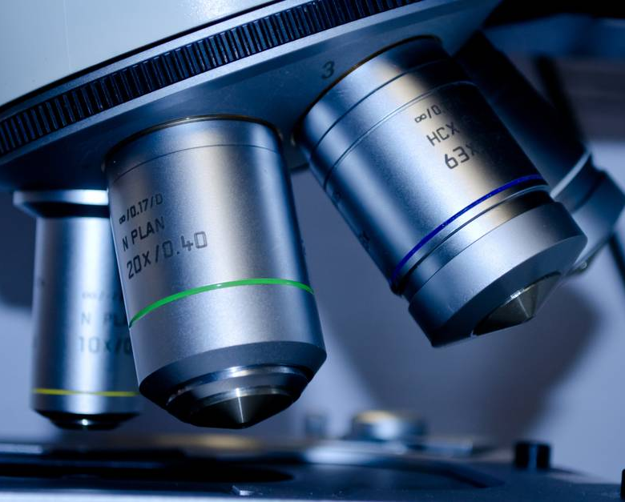
灭菌验证· 灭菌工艺介绍
紫外灭菌原理
是通过紫外线的照射，破坏及改变微生物的DNA(脱氧核糖核酸)结构，使细菌当即死亡或不能繁殖后代，达到杀菌的目的。真正具有杀菌作用的是UVC紫外线，因为C波段紫外线很易被生物体的DNA吸收，尤以253.7nm左右的紫外线最佳。
紫外线杀菌灯的发光谱线主要有254nm和185nm两条，254nm紫外线通过照射微生物的DNA来杀灭细菌，185nm紫外线可将空气中的O2变成O3(臭氧)，臭氧具有强氧化作用，可有效地杀灭细菌，臭氧的弥散性恰好可弥补由于紫外线只沿直线传播、消毒有死角的缺点。
环氧乙烷灭菌原理
环氧乙烷灭菌原理是通过其与蛋白质分子上的巯基（-SH）、氨基（-NH2）、羟基（-OH）和羧基（-COOH）以及核酸分子上的亚氨基（-NH-）发生烷基化反应，造成蛋白质失去反应基团，阻碍了蛋白质的正常生化反应和新陈代谢，导致微生物死亡，从而达到灭菌效果。

Slide 8
灭菌验证· 术语
热力灭菌常见术语
D值：
微生物的耐受参数，指在特定温度下使微生物的数量下降一个对数单位或杀灭90%所需要时间。D值越大，说明该微生物的耐热性越强。D值需注明参照温度，即以DT表示，如D121℃=3分钟，指在121℃条件下，杀灭90%的微生物需要3分钟 。
Z值：
使微生物的D值变化一个对数单位所需升高或下降的温度。常用于累计一个灭菌程序在加热和冷却阶段随温度变化的杀灭时间。
灭菌率（Lethal Rate, L）
指某一温度T（℃）下灭菌1分钟所获取的标准灭菌时间，用L表示。 L(Tref,z)=10(T-Tref)/z，式中Tref指标准灭菌温度。
F0:
指Z取10℃时，一个湿热灭菌程序赋予被灭菌121℃下灭菌的等效灭菌时间。

Slide 9
灭菌验证· 术语
热力灭菌常见术语
无菌保证水平（Sterility Assurance Level, SAL）:
产品/物品经灭菌后微生物残存的概率。描述灭菌后非无菌单元概率。无菌保证水平≤10-6，即灭菌后微生物存活的概率不大于百万分之一。
平衡时间：
平衡时间指灭菌腔室（腔室参照温度通常是排水口探头温度）达到最低设定灭菌温度和装载达到最低设定灭菌温度之间的时间间隔，后者由加热最慢的热穿透探头测得，它体现了灭菌柜去除装载中空气并对装载加热的能力。
生物指示剂（Biological Indication, BI）:
对特定灭菌处理有确定抗力，并装载内层包装中，可供使用的染菌载体。
细菌内毒素：
内毒素是存在于革兰氏阴性菌细胞壁中的致热物质。
细菌内毒素试验(BET)：
一种测量活性内毒素的测定方法，将液态供试样品与崔试剂(LAL) 相混合，采用目视检查、浊度法、色谱法或者其他验证过的检测方法测定产生的成比例反应。

Slide 10
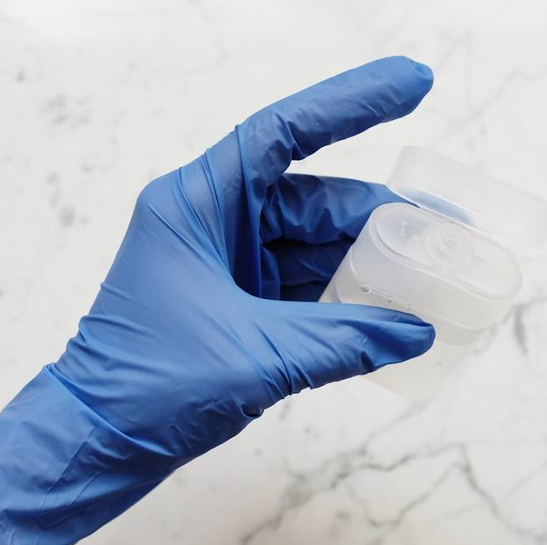
灭菌验证· 湿热灭菌
蒸汽灭菌设施、设备
设施:
管道、发酵罐系统、配液罐系统、污水处理罐系统等。
设备：
下排/重力置换式蒸汽灭菌柜、脉动真空灭菌柜、过热水灭菌柜、SAM混合汽-气灭菌柜。

Slide 11
灭菌验证· 湿热灭菌
蒸汽灭菌设施、设备测试项目
设施:
IQ-检查设计相关文件，检查随机文件，检查部件材质，检查焊接情况，检查安装情况，检查仪器仪表校准情况，检查公用工程的连接情况。 OQ-检查各部件功能，检查软件控制功能，运行程序，PQ-保压测试，保温测试，管道SIP测试，保温测试，罐体空消测试和实消测试，生物指示剂挑战等测试。
设备：
IQ-检查随机文件，检查部件材质，检查焊接情况，检查安装情况，检查仪器仪表校准情况，检查公用工程的连接情况。 OQ-检查各部件功能，检查软件控制功能，进行断电恢复测试，进行设备时钟准确性测试，运行程序， PQ-进行BD测试（脉动真空灭菌程序），VT测试（脉动真空灭菌程序）空载热分布测试，负载热分布测试，负载热穿透测试，生物指示剂挑战等测试等。

Slide 12
灭菌验证· 干热灭菌
干热灭菌设施、设备
设施:
隧道烘箱。
设备：
烘箱，干热灭菌器。

Slide 13
灭菌验证· 干热灭菌
干热灭菌设施、设备测试项目
设施:
IQ-检查设计相关文件，检查随机文件，检查部件材质，检查焊接情况，检查安装情况，检查仪器仪表校准情况，检查公用工程的连接情况。 OQ-检查各部件功能，检查软件控制功能，进行断电恢复测试，运行程序，PQ-风速，高效过滤器完整性，洁净度，空载热分布测试，负载热分布测试，负载热穿透测试，内毒素挑战等测试。
设备：
IQ-检查随机文件，检查部件材质，检查焊接情况，检查安装情况，检查仪器仪表校准情况，检查公用工程的连接情况。 OQ-检查各部件功能，检查软件控制功能，进行断电恢复测试，进行设备时钟准确性测试，运行程序， PQ-风速，高效过滤器完整性，洁净度，空载热分布测试，负载热分布测试，负载热穿透测试，生物指示剂挑战或内毒素挑战等测试。

Slide 14
灭菌验证· VHP灭菌
VHP灭菌设施、设备
设施:
厂房，灌装线等。
设备：
VHP灭菌柜， VHP传递窗， VHP隔离器等。

Slide 15
灭菌验证· VHP灭菌
VHP灭菌设施、设备测试项目
设施:
IQ-检查设计相关文件，检查随机文件，检查部件材质，检查焊接情况，检查安装情况，检查仪器仪表校准情况，检查公用工程的连接情况。 OQ-检查各部件功能，检查软件控制功能，运行程序，PQ-风速，高效过滤器完整性，洁净度，微生物限度，气流流型，VHP均匀分布确认（化学指示），灭菌效果确认（生物指示），排残确认。
设备：
IQ-检查设计相关文件，检查随机文件，检查部件材质，检查焊接情况，检查安装情况，检查仪器仪表校准情况，检查公用工程的连接情况。 OQ-检查各部件功能，检查软件控制功能，进行断电恢复测试，运行程序，PQ-风速，高效过滤器完整性，洁净度，微生物限度，气流流型，VHP均匀分布确认（化学指示），灭菌效果确认（生物指示），排残确认。

Slide 16
灭菌验证· 臭氧消毒
臭氧灭菌设施、设备
设施:
厂房。
设备：
臭氧消毒柜等。

Slide 17
灭菌验证· 臭氧消毒
臭氧灭菌设施、设备测试项目
设施:
IQ-检查设计相关文件，检查随机文件，检查部件材质，检查焊接情况，检查安装情况，检查仪器仪表校准情况，检查公用工程的连接情况。 OQ-检查各部件功能，检查软件控制功能，运行程序，PQ-风速，高效过滤器完整性，洁净度，微生物限度，气流流型，臭氧浓度确认，灭菌效果确认（生物指示），排残确认。
设备：
IQ-检查设计相关文件，检查随机文件，检查部件材质，检查焊接情况，检查安装情况，检查仪器仪表校准情况，检查公用工程的连接情况。 OQ-检查各部件功能，检查软件控制功能，进行断电恢复测试，运行程序，PQ-臭氧浓度确认，灭菌效果确认（生物指示），排残确认。

Slide 18
灭菌验证· 甲醛消毒
甲醛灭菌设施、设备
设施:
厂房。
设备：
甲醛灭菌器等。

Slide 19
灭菌验证· 甲醛消毒
甲醛灭菌设施、设备测试项目
设施:
IQ-检查设计相关文件，检查随机文件，检查部件材质，检查焊接情况，检查安装情况，检查仪器仪表校准情况，检查公用工程的连接情况。 OQ-检查各部件功能，检查软件控制功能，运行程序，PQ-风速，高效过滤器完整性，洁净度，微生物限度，气流流型，甲醛浓度确认，灭菌效果确认（化学指示，生物指示），排残确认。
设备：
IQ-检查设计相关文件，检查随机文件，检查部件材质，检查焊接情况，检查安装情况，检查仪器仪表校准情况，检查公用工程的连接情况。 OQ-检查各部件功能，检查软件控制功能，进行断电恢复测试，运行程序， PQ-甲醛浓度确认，灭菌效果确认（化学指示，生物指示）。

Slide 20
灭菌验证· 紫外消毒
紫外灭菌设施、设备
设施:
厂房。
设备：
传递窗，紫外消毒柜等。

Slide 21
灭菌验证· 紫外消毒
紫外灭菌设施、设备测试项目
设施:
IQ-检查设计相关文件，检查随机文件，检查部件材质，检查焊接情况，检查安装情况，检查仪器仪表校准情况，检查公用工程的连接情况。 OQ-检查各部件功能，检查软件控制功能，运行程序，PQ-风速，高效过滤器完整性，洁净度，微生物限度，气流流型，紫外强度确认，消毒效果确认（生物指示）。
设备：
IQ-检查设计相关文件，检查随机文件，检查部件材质，检查焊接情况，检查安装情况，检查仪器仪表校准情况，检查公用工程的连接情况。 OQ-检查各部件功能，检查软件控制功能，进行断电恢复测试，运行程序，PQ-紫外强度确认，消毒效果确认（生物指示）。

Slide 22
灭菌验证· 环氧乙烷灭菌
环氧乙烷灭菌设备
设备：
环氧乙烷灭菌器等。

Slide 23
灭菌验证· 环氧乙烷灭菌
环氧乙烷灭菌设施、设备测试项目
设备：
IQ-检查设计相关文件，检查随机文件，检查部件材质，检查焊接情况，检查安装情况，检查仪器仪表校准情况，检查公用工程的连接情况。 OQ-检查各部件功能，检查软件控制功能，进行断电恢复测试，运行程序，PQ-真空泄漏测试，空载温度分布测试，负载温度分布测试，灭菌效果确认（生物指示），灭菌后解析时间确认。

Slide 24
PART 02
常用仪器

Slide 25
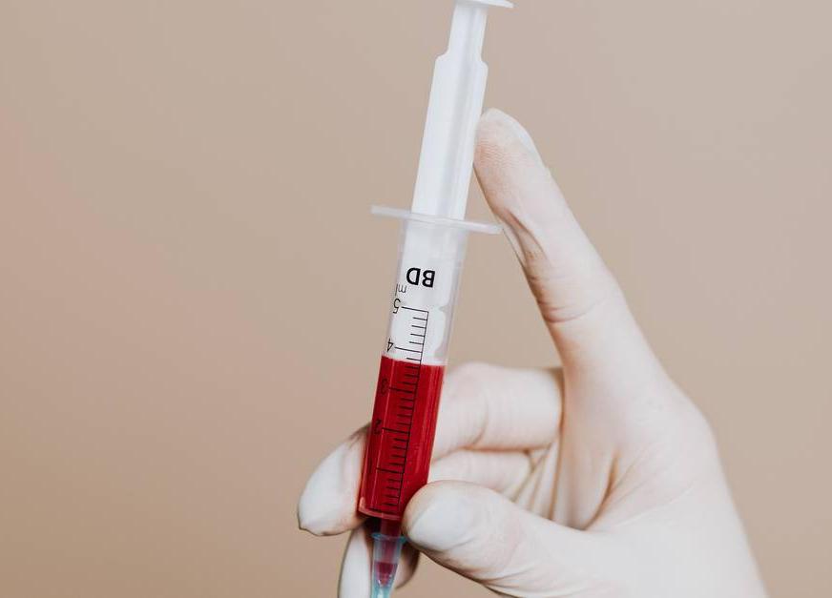
灭菌验证· 常用仪器设备
灭菌类设备设施GMP合规服务-常用验证系统
KAYE系列
研工系列
Logger master
瑞艾特
VHP浓度检测仪
臭氧检测仪
甲醛检测仪
紫外辐照计
环氧乙烷检测仪
……

Slide 26
灭菌验证· 熙迈优势
温度控制类设备设施GMP合规服务-熙迈优势
灭菌验证系统持有数量超30套，相关领域工作经验2年以上的工程师数量50+；
有专门的项目管理体系文件，优化项目实施的过程；
使用验证系统有针对性的IQ及OQ确认，软件及硬件经过验证，数据完整性，审计追踪等功能等均可满足客户要求；
验证系统均为行业内长期使用品牌及型号，客户接受程度高；
具备成熟的工程师培养，考核及监督制度；

Slide 27
PART 03
服务案例详述

Slide 28
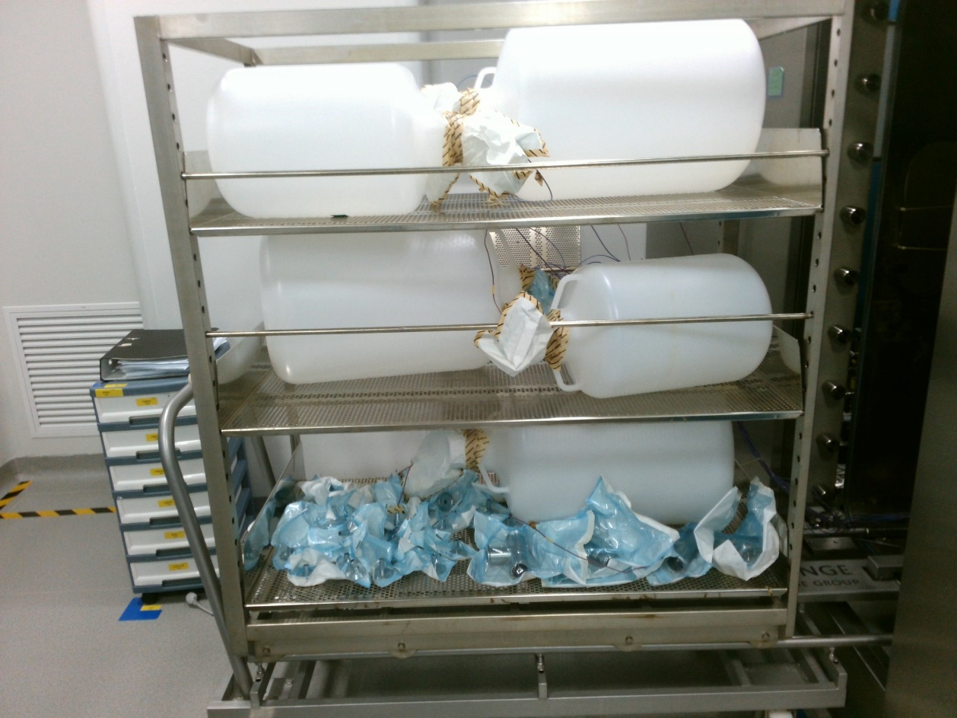
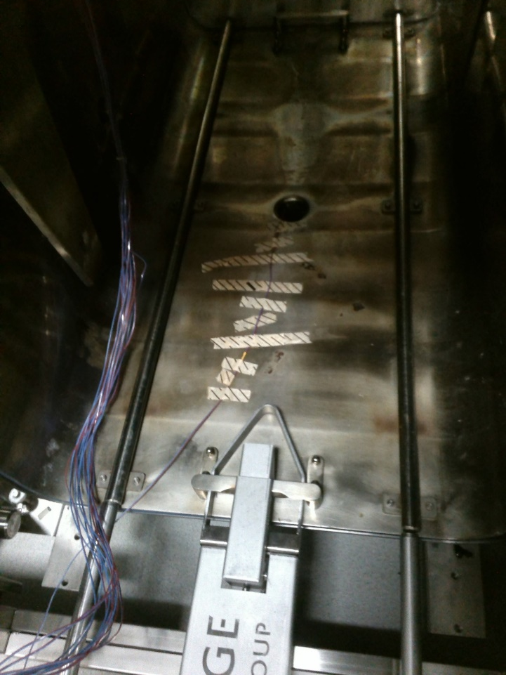
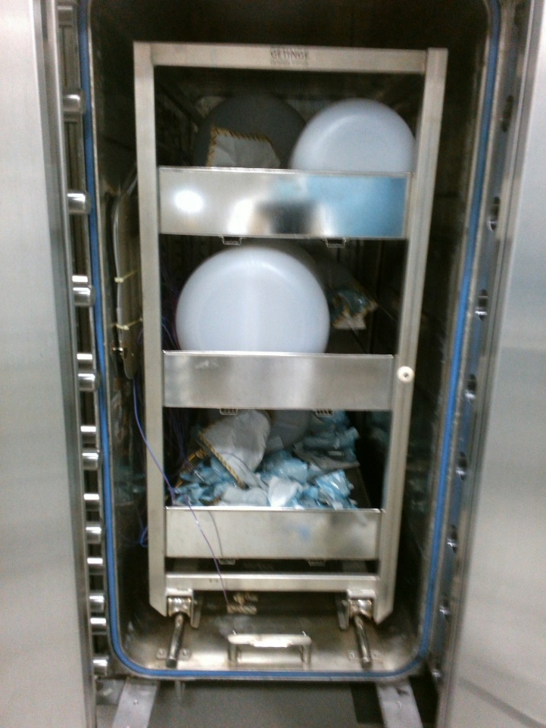
灭菌验证· 服务案例
我们熙迈服务过药明生物，信谊，西藏药业，GSK，罗氏，勃林格，金斯瑞，昆明所等国内外知名企业200+灭菌验证服务，服务设施，设备共计2000+次
实际案例展示
灭菌器灭菌验证

Slide 29
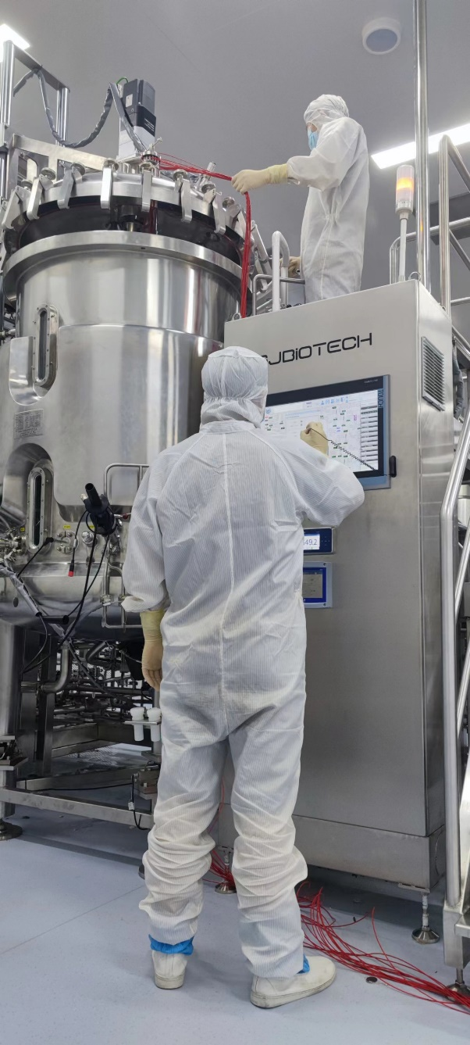
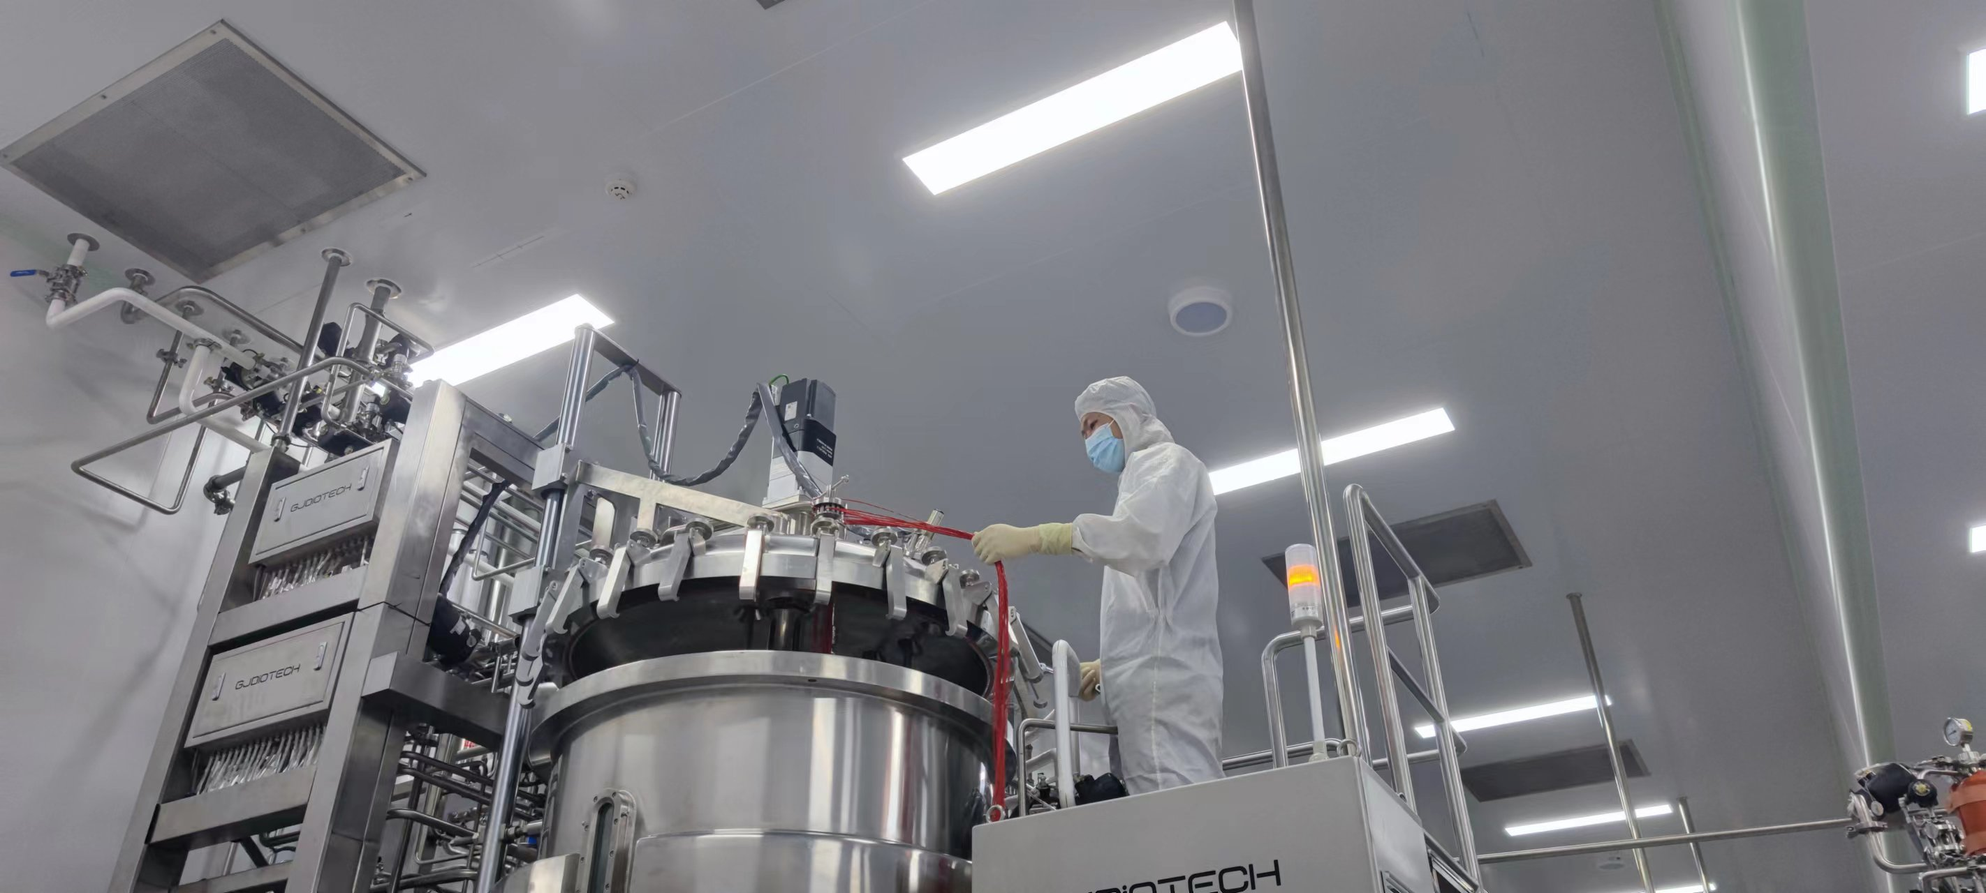
灭菌验证· 服务案例
实际案例展示
发酵灭菌罐验证

Slide 30
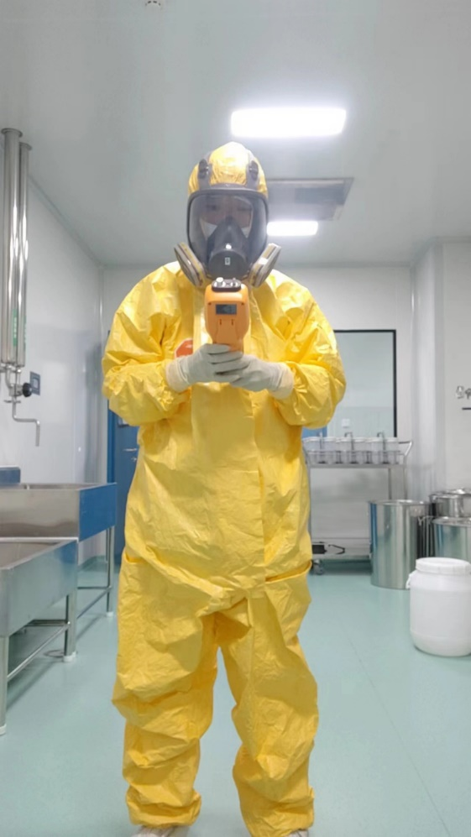
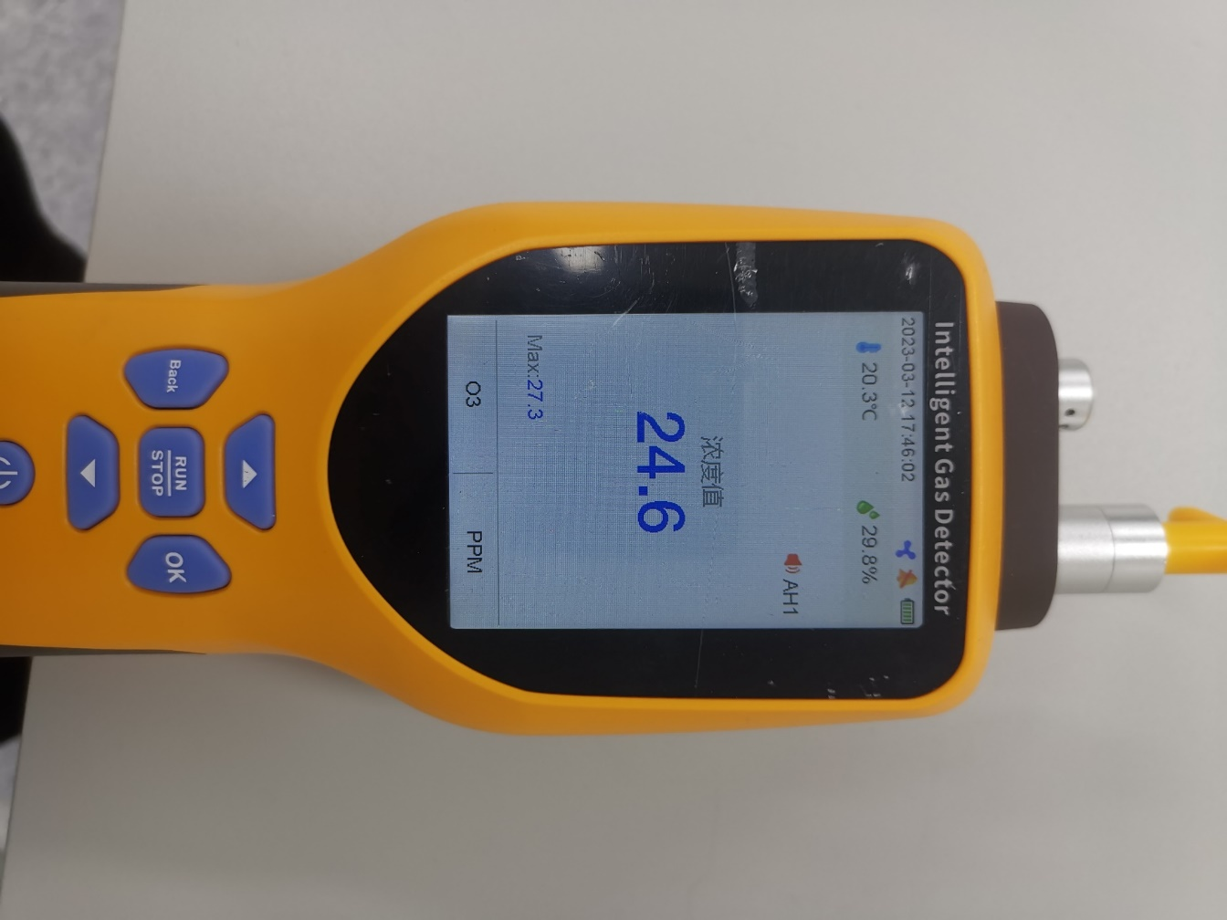
灭菌验证· 服务案例
实际案例展示
臭氧消毒验证

Slide 31
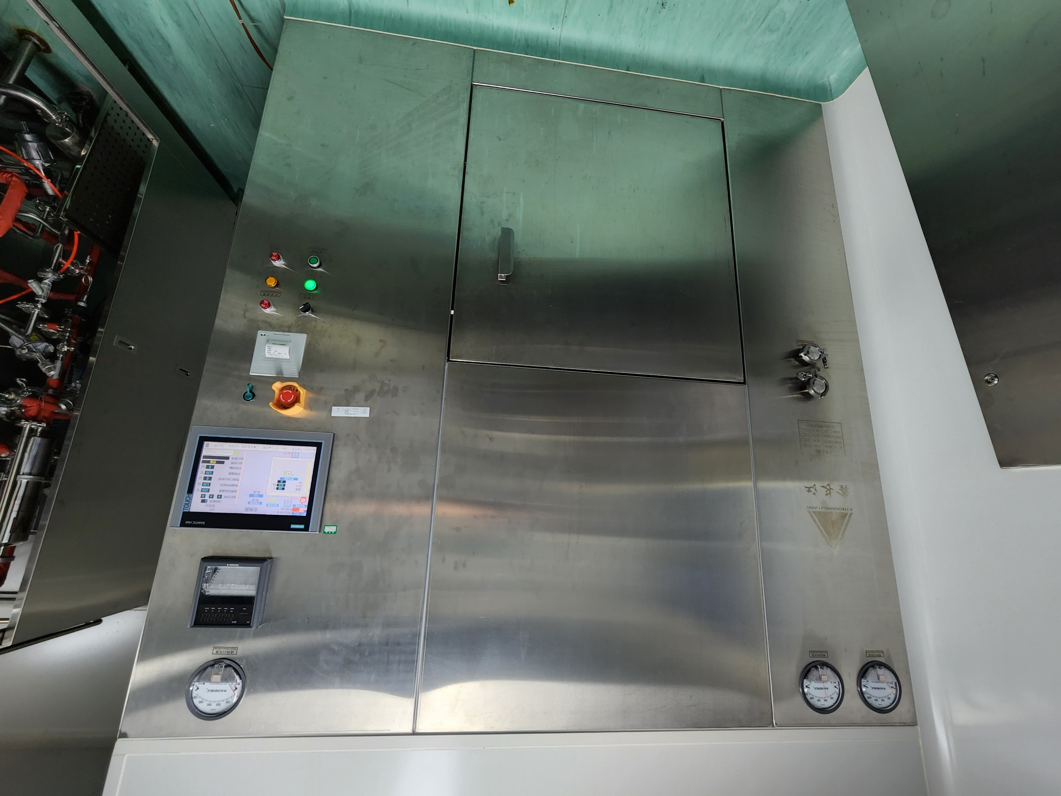
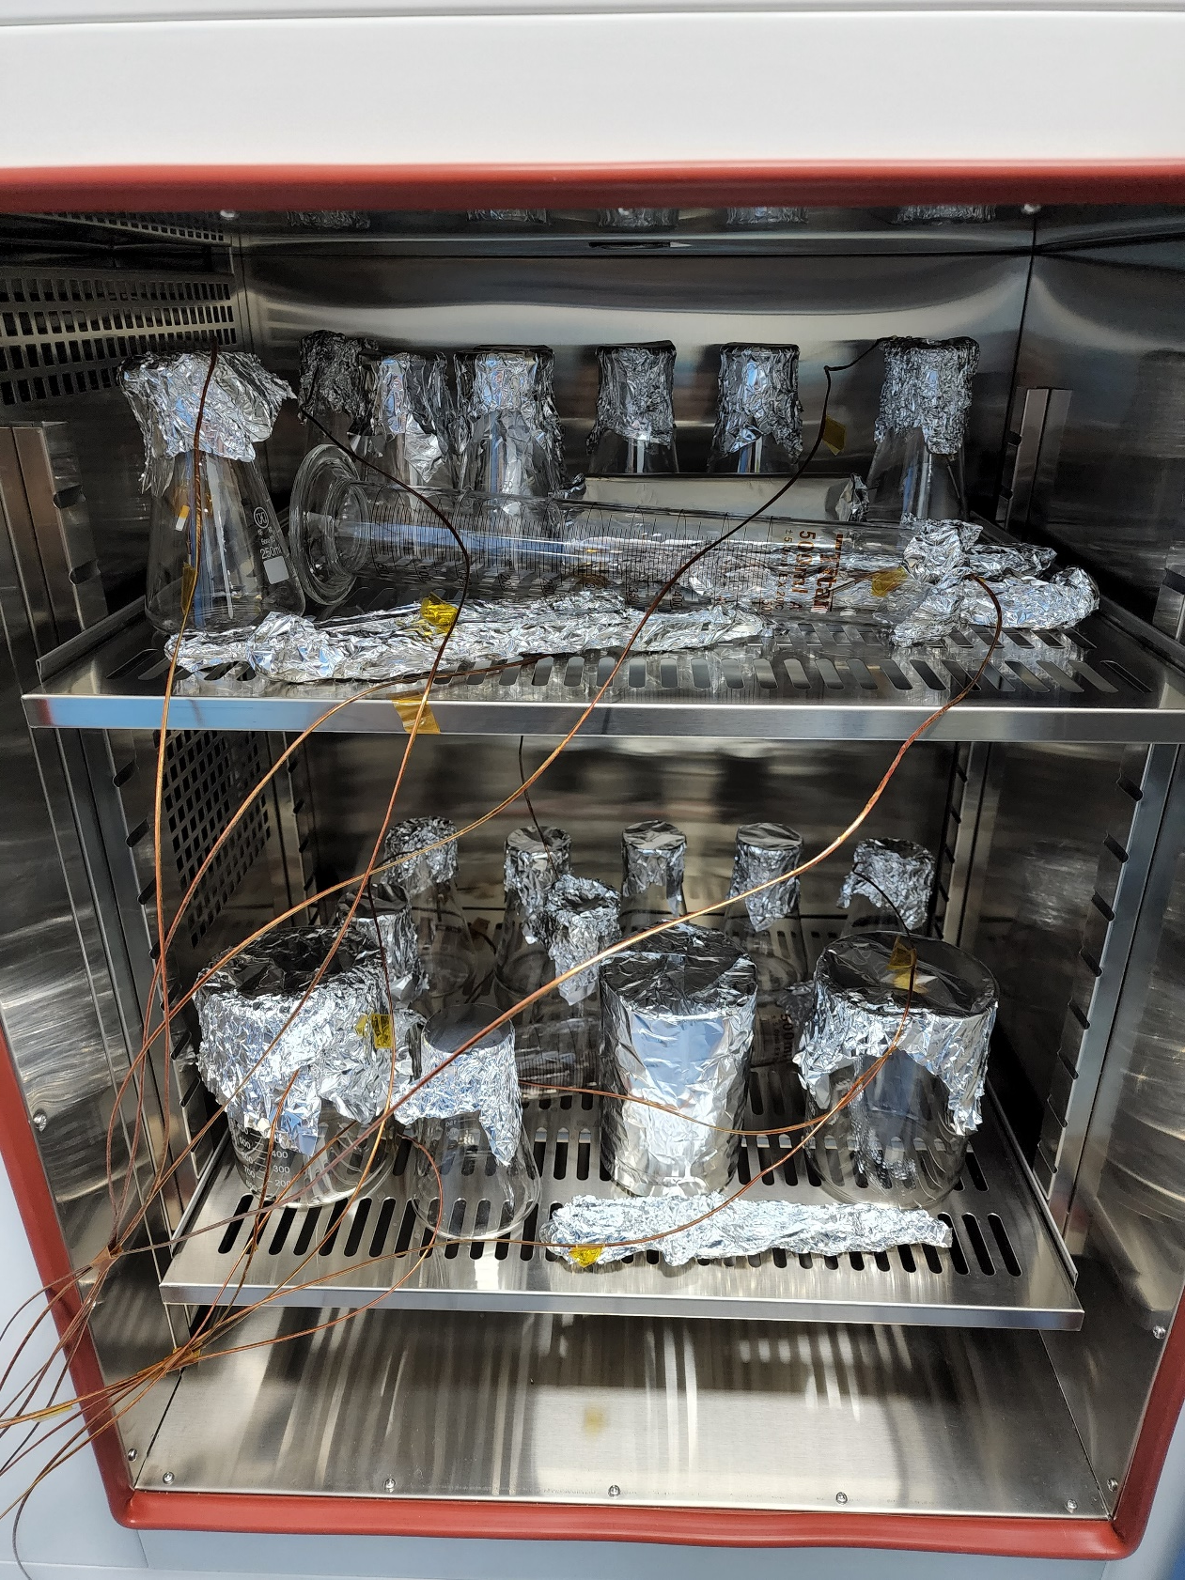
灭菌验证· 服务案例
实际案例展示
干热灭菌验证

Slide 32
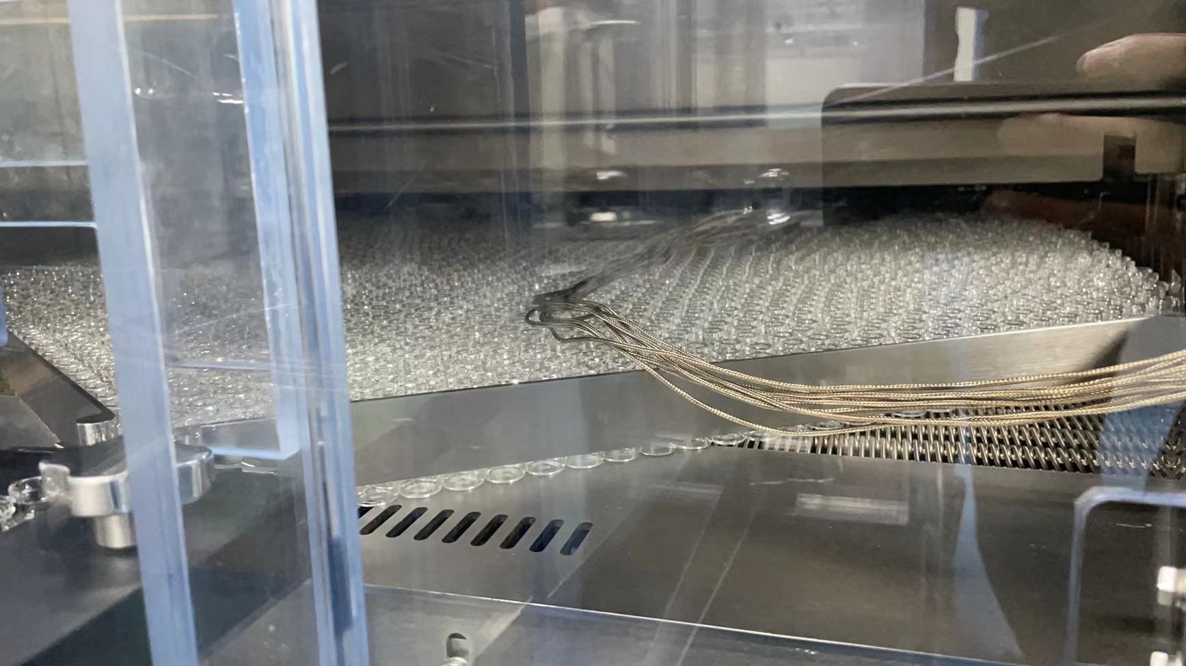
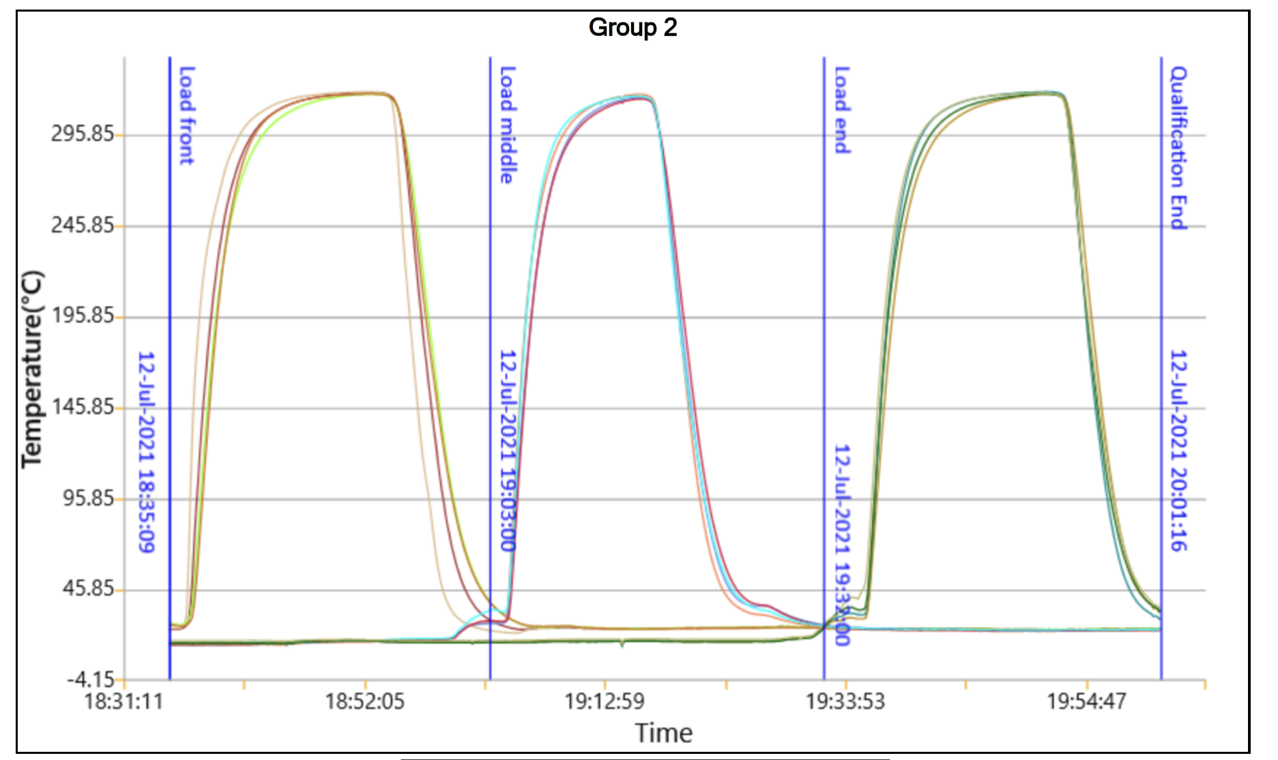
灭菌验证· 服务案例
实际案例展示
隧道烘箱灭菌验证

Slide 33
Thanks！
感谢观看

